Slide 1
FindMe
Silvan Ritz und Manuel Felber

Slide 2
Ablauf
Begrüssung
Features von FindMe
Zielpublikum
Technische Anforderungen
Probleme
Demo

Slide 3

Features von FindMe
Indoor Personensuche
Eintragen eigener Position
Suche von Freunden
Filtern von Personen
Persönliche Friendslist
Persönliche Daten lokal gespeichert

Slide 4
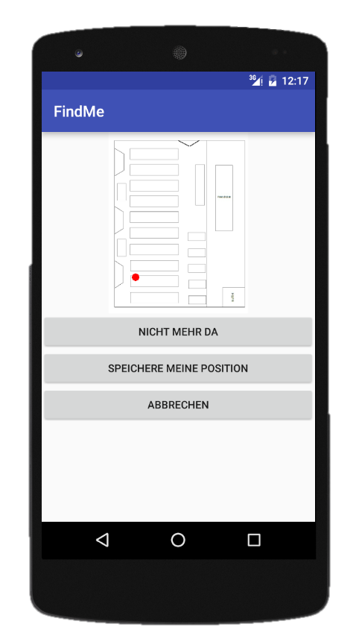
Features von FindMe
Indoor Personensuche
Eintragen eigener Position
Suche von Freunden
Filtern von Personen
Persönliche Friendslist
Persönliche Daten lokal gespeichert

Slide 5
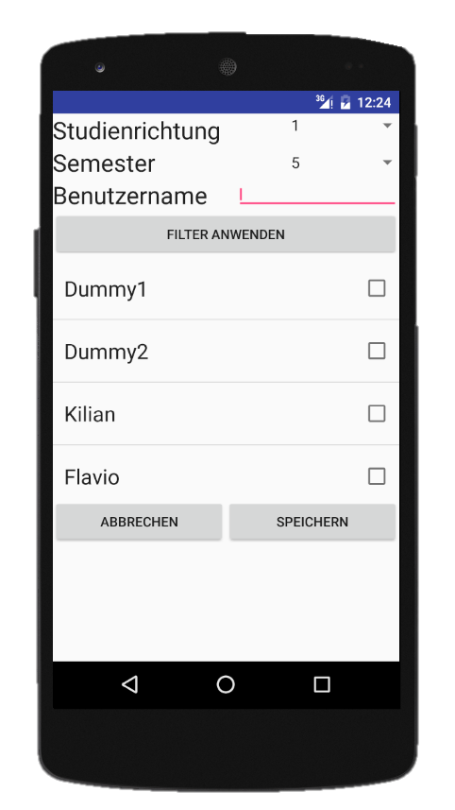
Features von FindMe
Indoor Personensuche
Eintragen eigener Position
Filtern von Personen
Suche von Freunden
Persönliche Friendslist
Persönliche Daten lokal gespeichert

Slide 6
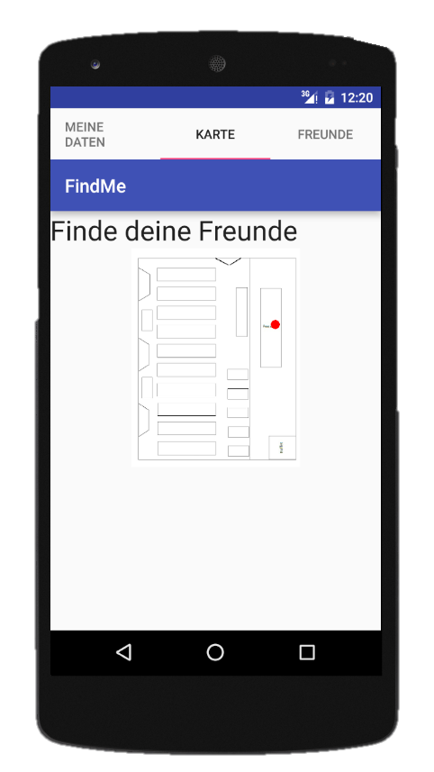
Features von FindMe
Indoor Personensuche
Eintragen eigener Position
Filtern von Personen
Suche von Freunden
Persönliche Friendslist
Persönliche Daten lokal gespeichert

Slide 7
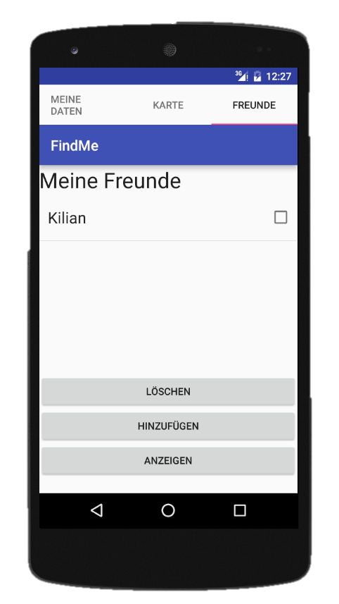
Features von FindMe
Indoor Personensuche
Eintragen eigener Position
Filtern von Personen
Suche von Freunden
Persönliche Friendslist
Persönliche Daten lokal gespeichert

Slide 8

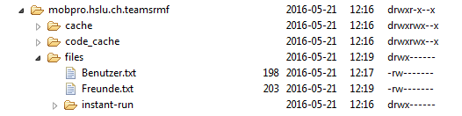
Features von FindMe
Indoor Personensuche
Eintragen eigener Position
Filtern von Personen
Suche von Freunden
Persönliche Friendslist
Persönliche Daten lokal gespeichert

Slide 9

Zielpublikum

Slide 10
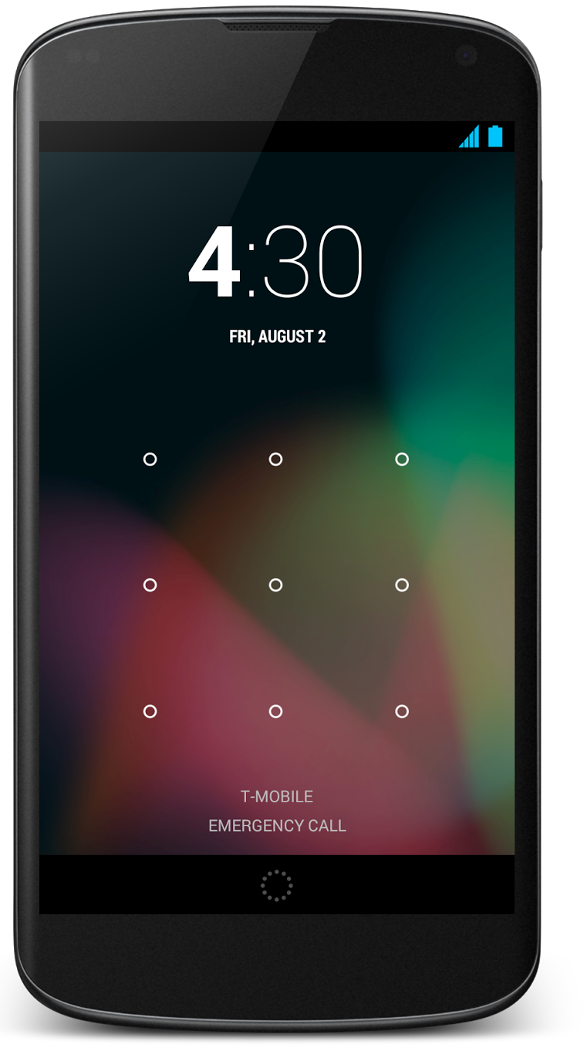


Technische Anforderungen
Server Verbindung über TCPSocket (IP und Port)
Server mit JSON Datenbank
Serialized Object vom Typ Benutzer Class an Server
Serialized ArrayList<Benutzer> an Handy
Benutzer class
ArrayList<Benutzer>

Slide 11
Technische Anforderungen
Lokale Persistenz
JSON File für Freunde und eigene Benutzerdaten

